Slide 1
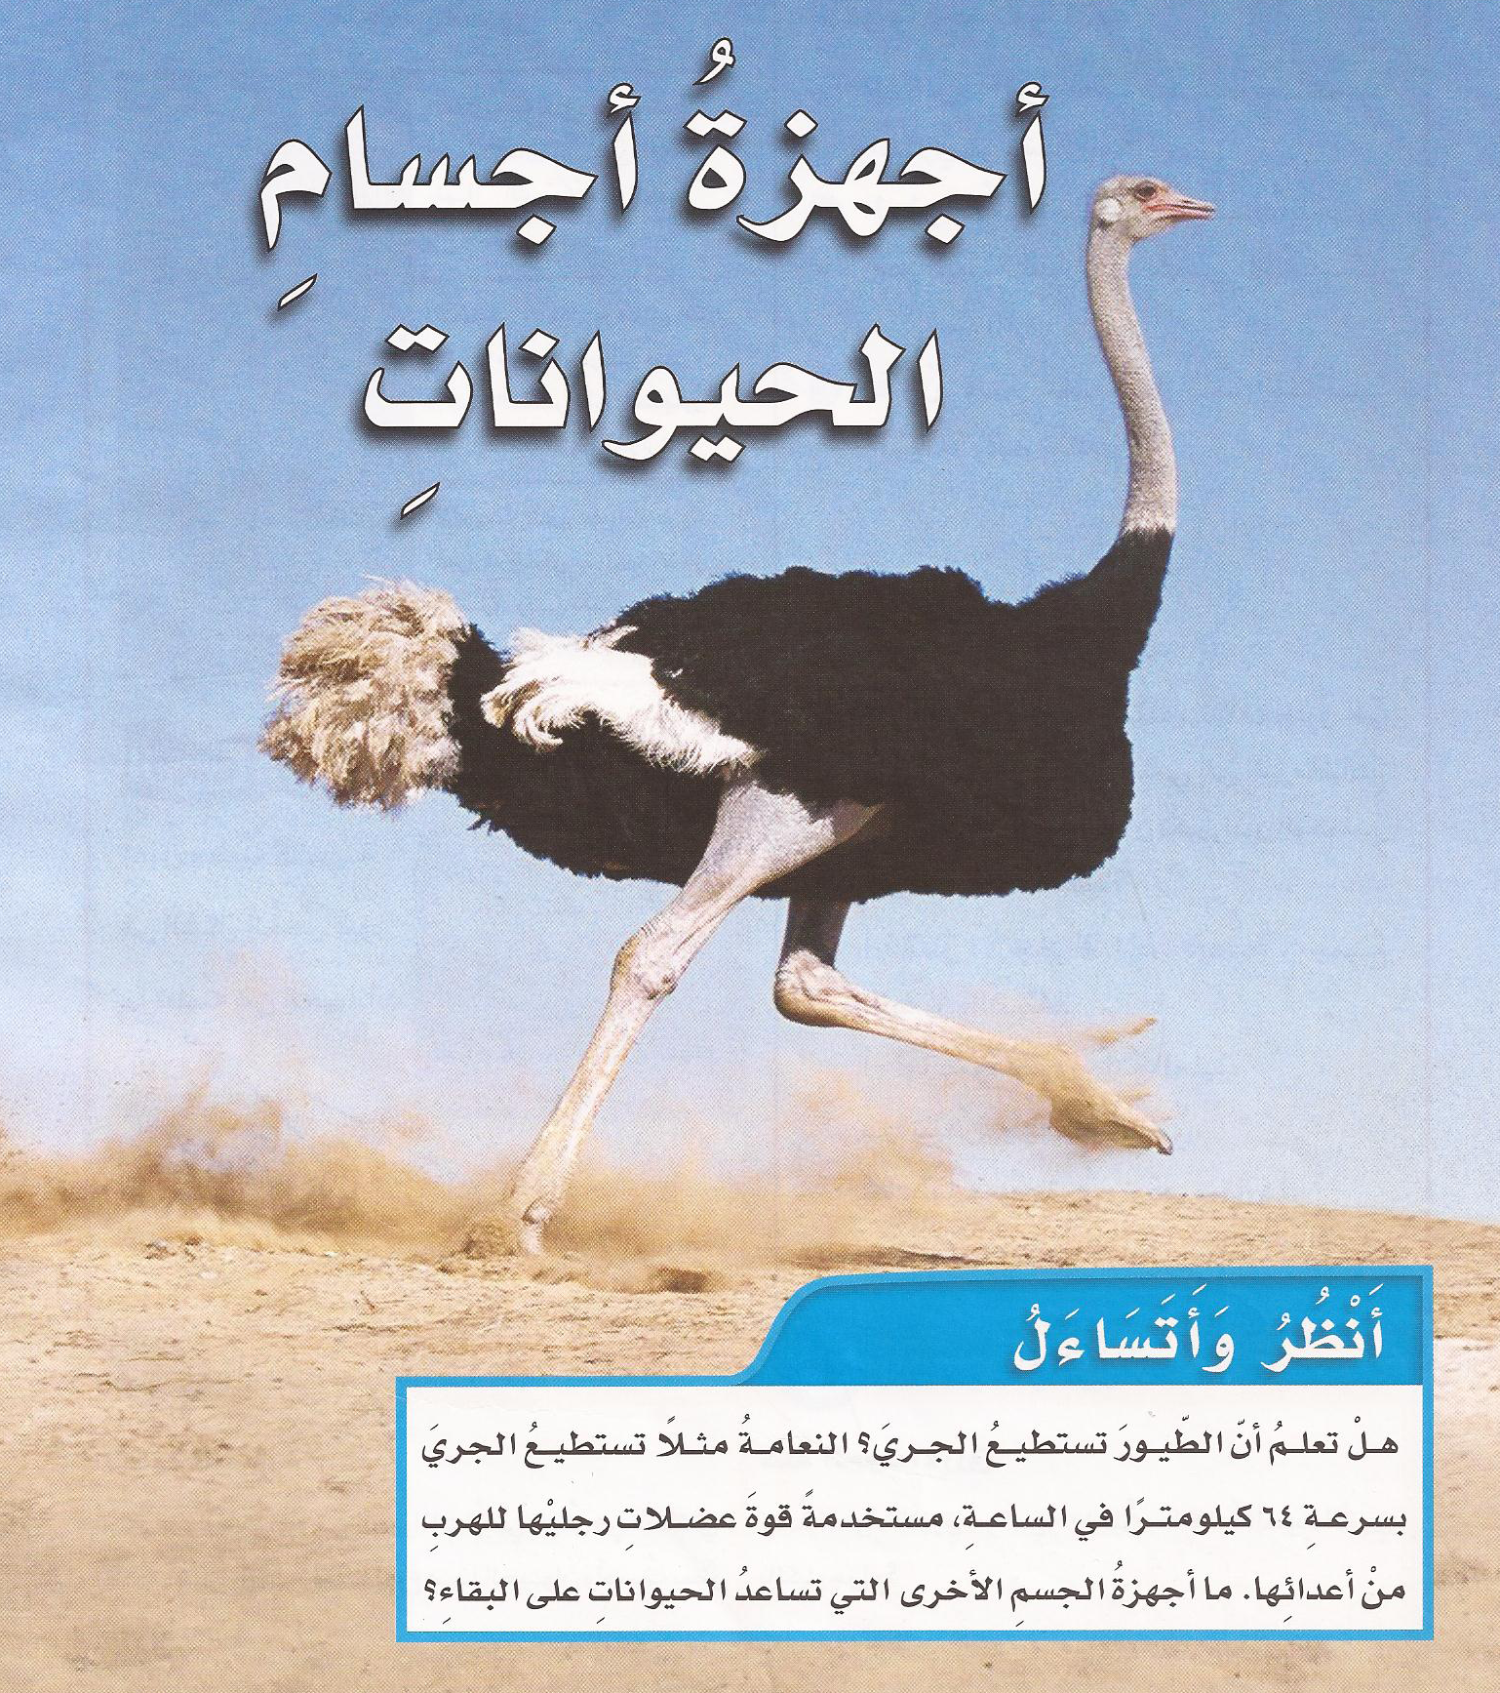
أجهزة أجسام الحيـــوانات

Slide 2
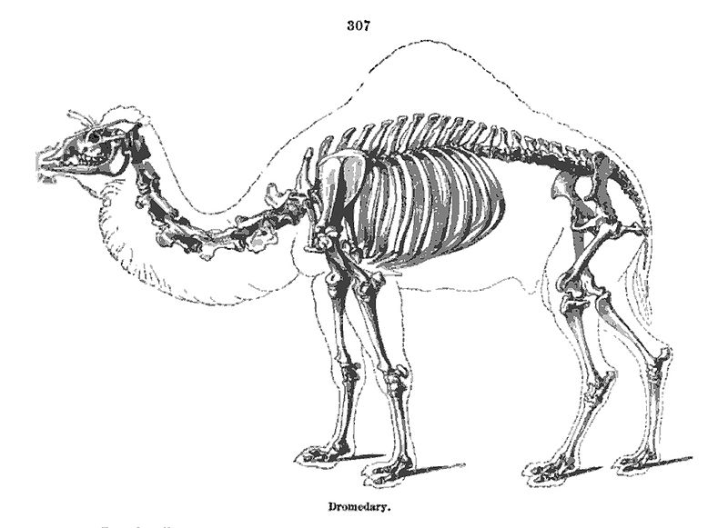
الجهـــاز الهيكلــي
جهاز يدعم الجسم ويحمي الأعضاء الداخلية

Slide 3
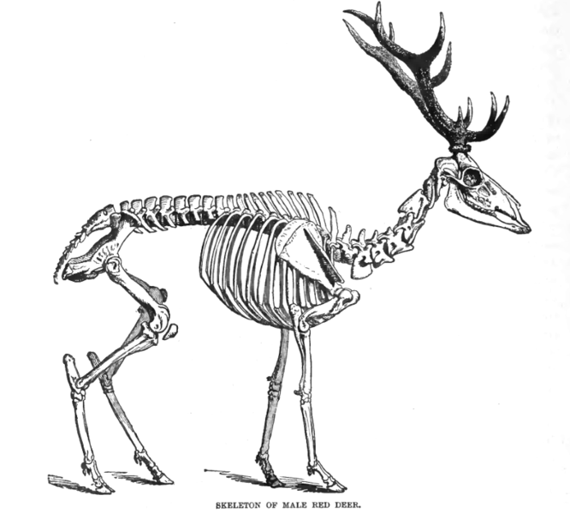

Slide 4
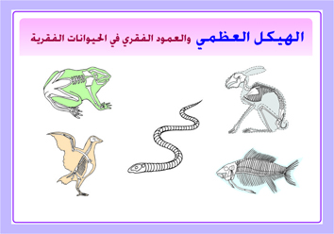
الهياكل العظمية لبعض الحيوانات

Slide 5
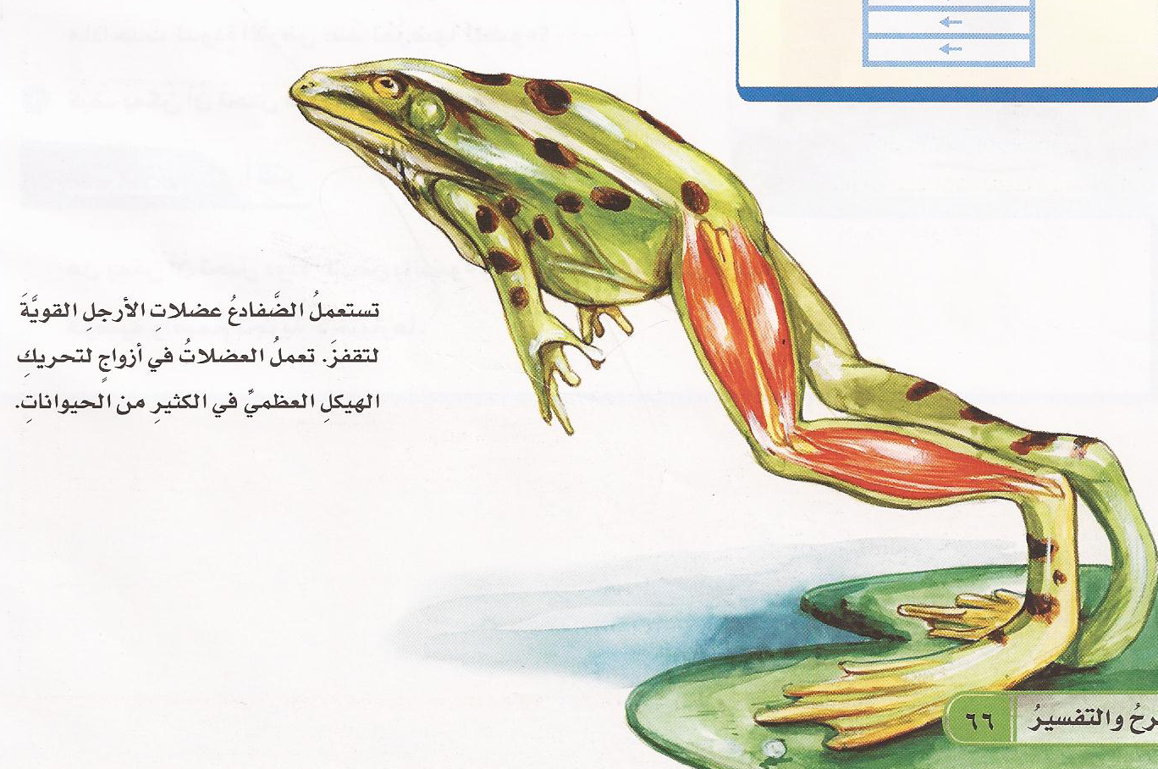
الجهـــاز العضلــــــــي
جهاز يعمل مع الجهاز الهيكلي لمساعدة الحيوان على الحركة ويتكون من عضلات .

Slide 6
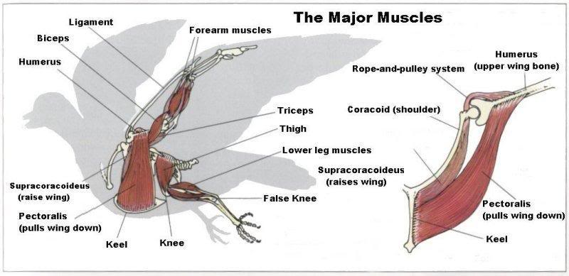

Slide 7
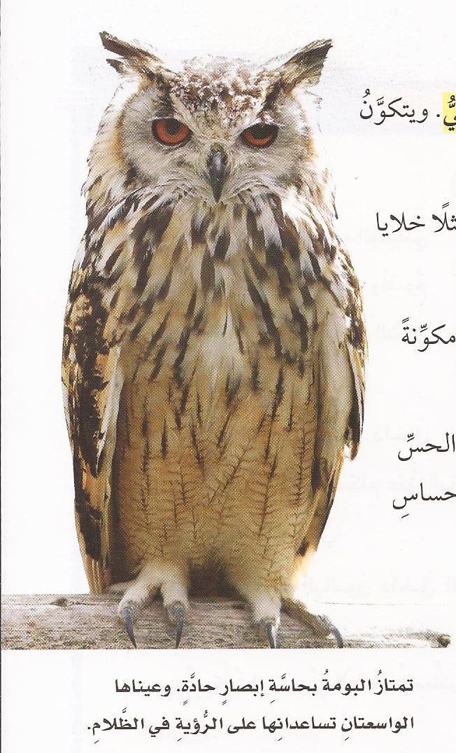
الجهــــاز العصبـــــــي
الجهاز الذي يتكم في جميع أجهزة الجسم .
يتكون من :
الدماغ
+
أعضاء الحس
Notes:
الإجابة:
الحصان أقرب إلى الكلب؛ لأن كليهما في الطائفة نفسها، بينما تنتمي العناكب والكلب والحصان إلى المملكة نفسها.

Slide 8
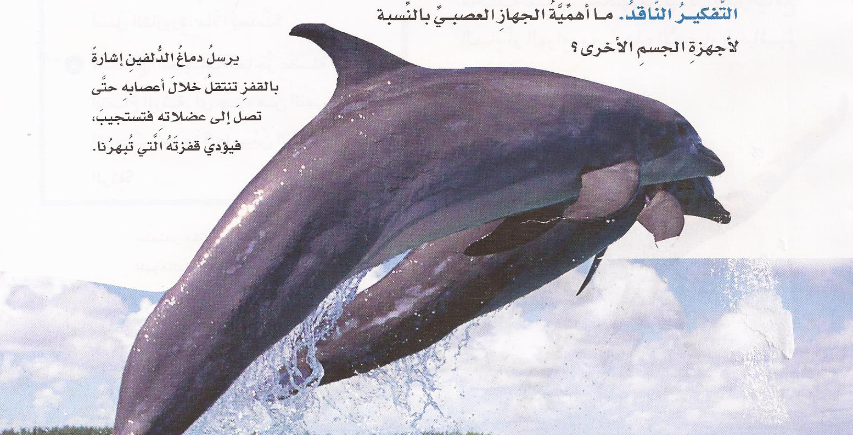
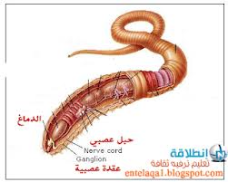
اللافقاريات لها جهاز عصبي بسيط
الفقاريات لها جهاز عصبي معقد

Slide 9
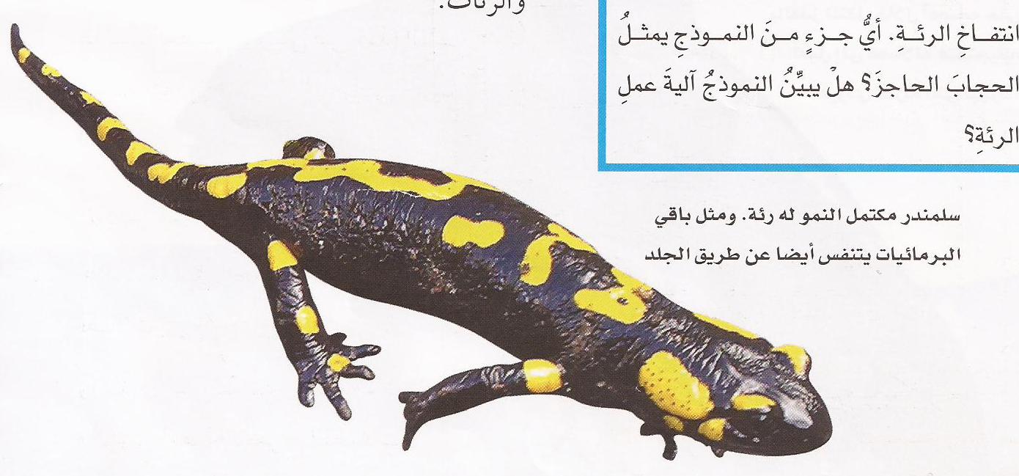
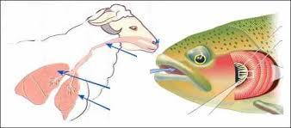
الجهــاز التنفســـــي
يساعد على نقل الأكسجين إلى الدم وتخليصه من غاز ثاني أكسيد الكربون .
الأسماك تتنفس عن طريق الخياشيم .
البرمائيات تتنفس عن طريق الرئات و عن طريق الجلد .
الثدييات تتنفس عن طريق الرئات .

Slide 10
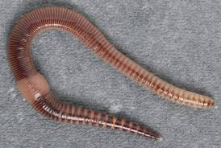
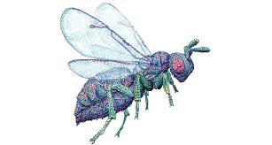
اللافقاريات الصغيرة لا تحتاج إلى جهاز تنفسي معقد
تتنفس عن طريق فتحات في الجلد .

Slide 11
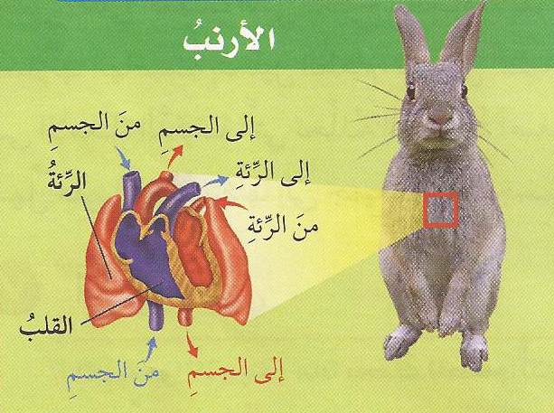
الجهــاز الدوراني
يتكون من القلب والدم والأوعية الدموية وظيفته : نقل الدم المحمل بالأكسجين والغذاء إلى خلايا الجسم وتخليصه من الفضلات

Slide 12
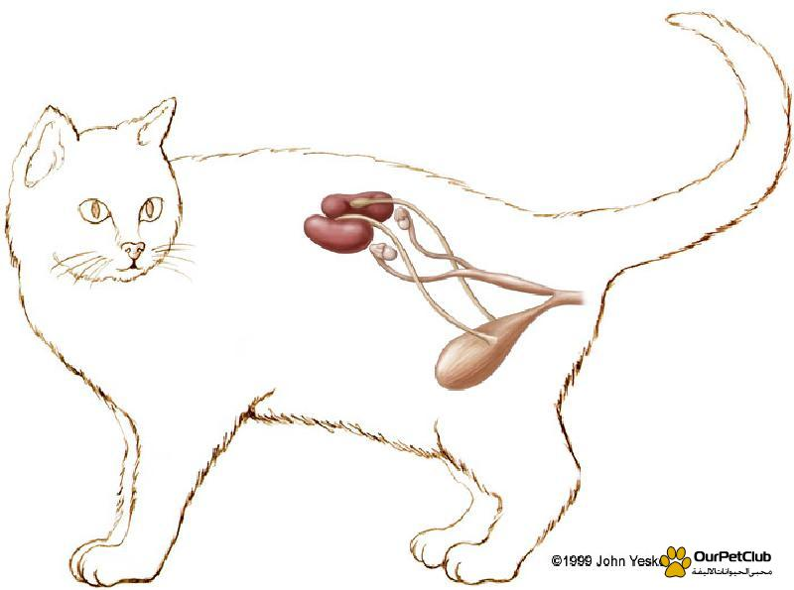
الجهـــاز الإخــراجـــي
يقوم بالتخلص من الفضلات
أعضاء الإخراج :
الكبد
الكلية
المثانة
الجلد
الرئتين
الدم
فضلات سائلة
العرق (الأملاح الزائدة)
فضلات غازية (ثاني أكسيد الكربون )

Slide 13
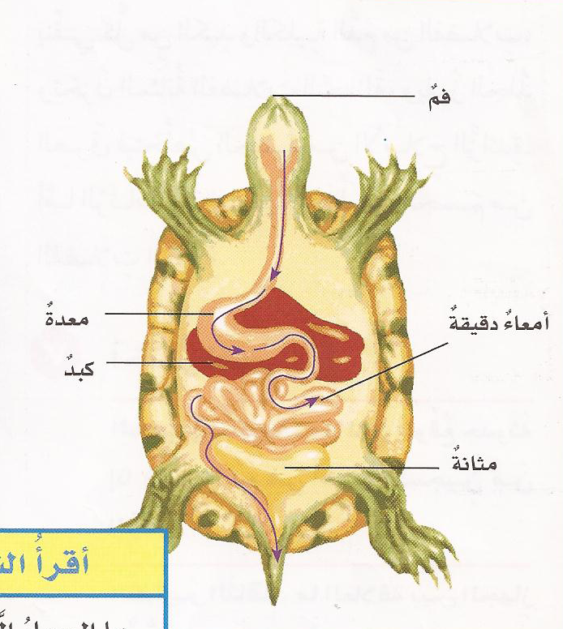
الجهــاز الهضــــــــــمي
الجهاز الذي يساعد على تفكيك الطعام وتحليله .
الزواحف والبرمائيات لها جهاز هضمي معقد .
اللافقاريات بعضها له جهاز هضمي بسيط وبعضها معقد .
تمزج الطعام وتحليله
تحلل الطعام إلى مواد أصغر

Slide 14
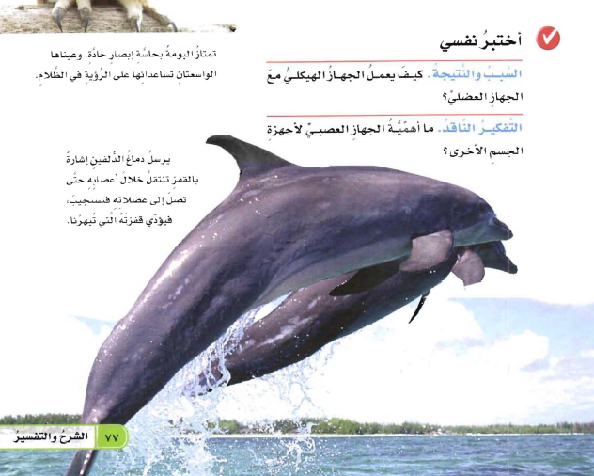
تتقلص العضلات وتسحب العظام مسببة الحركة
يسيطر على جميع أجهزة الجسم

Slide 15
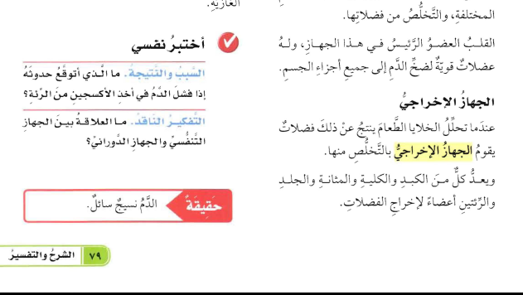
لن تحصل الخلايا على الأكسجين ويموت الحيوان
كلاهما يساعد على تزويد الخلايا بالأكسجين وتخليصها من الغازات الضارة

Slide 16
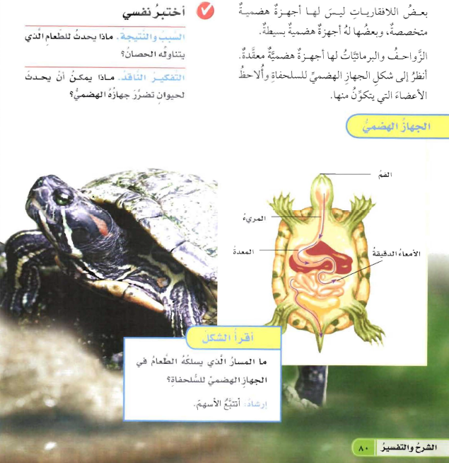
واجب
يجد صعوبة في الحصول على الغذاء ويموت

